Slide 1
‘Bitki Odaklı Biyoenformatik Analiz Platformu Geliştirilmesi -Gelişim, Beslenme, Genetik-
(PDENUGENE)
Leman Nur Nehri
ODTÜ Biyoloji Bölümü
Bitki Biyoteknolojisi Doktora Öğrencisi
İş Fikri: Can Bitki Biyoinformatiği

Slide 2
Can Bitki Biyoinformatiği
Çeşitli bitkilerin biyolojik, kimyasal ve farmakolojik verilerini tek bir arayüze uyumlu hale getirip kullanıcıların ihtiyaç duyacağı sorunlar için çözüm üreten; bitki genetiği, bitki beslenmesi, bitki geliştirmesi ve bitki üretimine odaklı web tabanlı bir bitki biyoenformatik platformu.
(PDENUGENE - Plant Devolopment & Nutrition and Genetics)
Proje Sahibi: Leman Nur Nehri

Slide 3
Hedef Kitle İhtiyaç Problem
Akademisyenler*
Tarım sektöründe faaliyet gösteren firmalar**
Dünya tarım & bitki pazarı
*1557 öğretim elemanı - ziraat fakültesi & benzeri bölümler (toplam 39 fakülte : içerisinde çeşitli bölümler olmak üzere) 90 moleküler biyoloji + genetik, 55 biyoloji programı 88 eczacılık fakültesi (farmakognozi ana bilim dalı)
**765 yetkili tohum üreticisi, Gübre üretim kapasitesi 5,7 milyon ton & Tarim ilacı üreten firmalar
It is necessary to combine information from different fields of expertise.
Dünya’da tarımsal süreçlere bilgi sistemlerinin entegrasyonu hız kazanıyor
Türkiye’de bitki biyoinformatiği alanında özelleşme mevcut değil, kullansaydık %15 oranında iyileşme
Bitki geliştirme ve üretim süreçleri uzun ve maliyetli
Çevresel faktörler çok fazla etkili
Yeterli örneklem oluşturulması mümkün değil (sampe size)
Hata riski yüksek

Slide 4
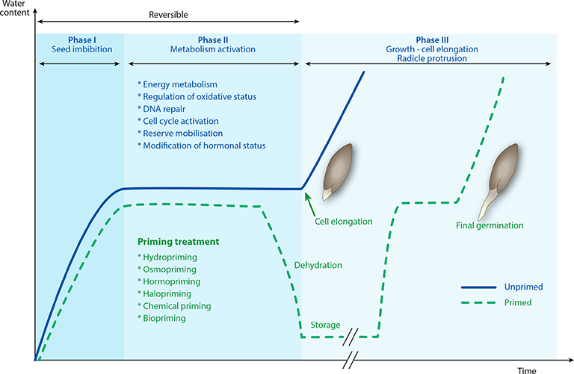
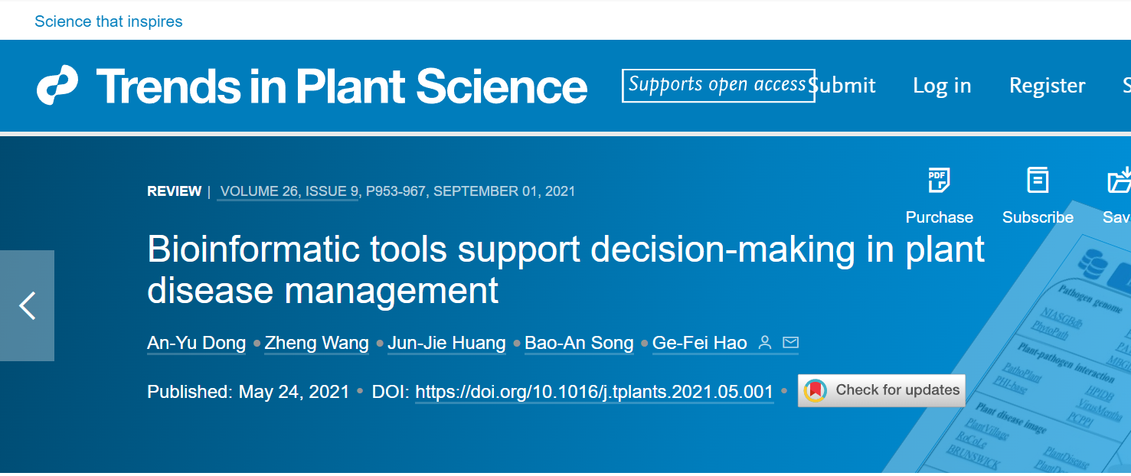
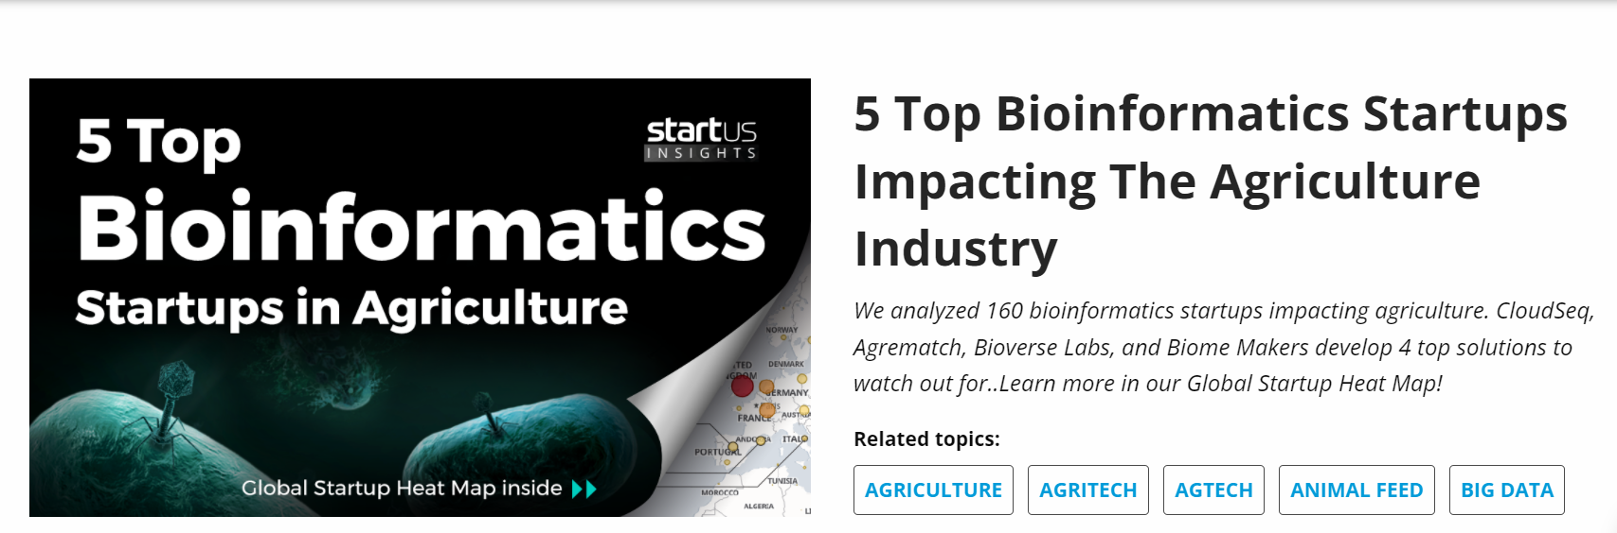
https://www.cell.com/trends/plant-science/fulltext/S1360-1385(21)00119-9#secst0005

Slide 5
Mevcut Durum:
Çözüm:
- Biyoenformatik süreçlerinin laboratuvar ortamlarına, hipotez geliştirme süreçlerine ve üretim süreçlerine entegrasyonu az ya da mevcut değil (TR)
- Bitki biyoenformatiği alanında uzman sayısı ve istihdamı yetersiz olduğu için biyoenformatik yöntemler araştırma & geliştirme & üretim süreçlerine dahil edilmiyor (TR)
-Avrupa, Amerika, bazı Asya ülkeleri (Singapur, Japonya) : Hız Kazanarak ilerliyor
Biyoenformatik süreçlerin :
1. hipotez geliştirme (pre lab/ pre clinics)
2. deneylerden gelen mevcut verilerin analiz edilmesi
3. literatürde + online db lerde bulunan verilerin meta analizi
süreçlerine, kullanıcının enformatik uzmanlığına sahip olmadan kolayca dahil edilmesi için bir web tabanlı platform

Slide 6
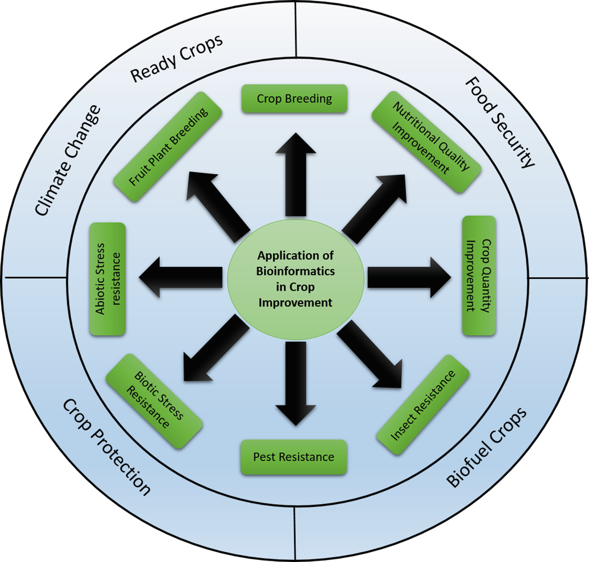
PDENUGENE : Fayda ve Kazanımlar:
Biyoenformatik süreçlerin bitki çalışmaları (ör. ıslah && tohum geliştirme) süreçlerine dahil olmasıyla birlikte;
1. Zaman tasarrufu *
2. Ürün veriminde artış
3. Daha net sonuçlar && daha az error **
*ör. bitki ıslah çalışmaları için 3 ila 6 yıla kadar kısalma
**AR-GE ve laboratuvar çalışmaları için yüksek kapasitede simülasyon gücü: 1000 ile 10000 arasında potansiyel molekül & organizma arasından geçilim, gibi

Slide 7
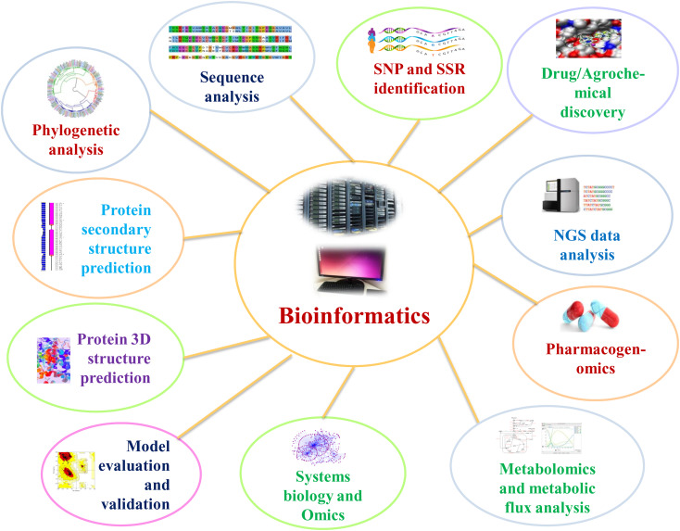
PDENUGENE : Servisler ve
Hizmetler
Kilit bilimsel hızlı ve kolay ulaşım,
Özelleşmiş destek sistemleri
Eğitim modülleri
Genetik potansiyel analizi
Veri analiz Hizmetleri: 24 içerisinde dönüş

Slide 8
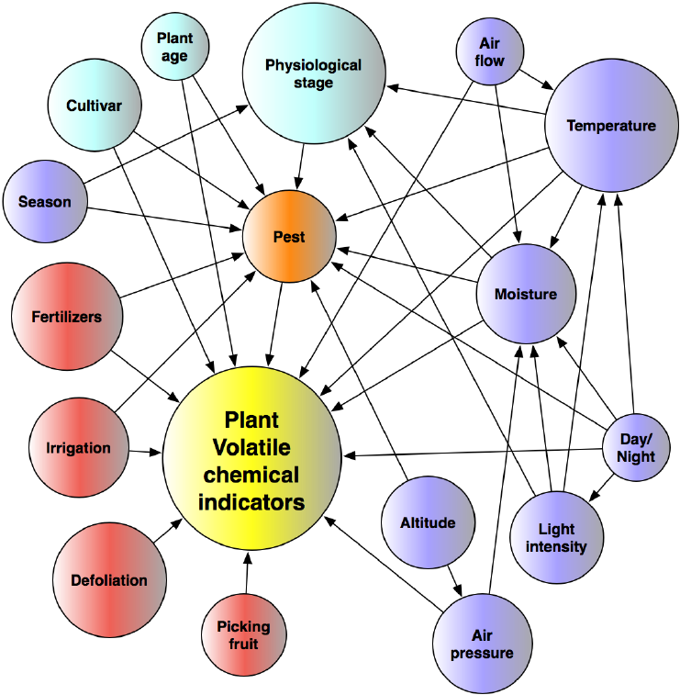
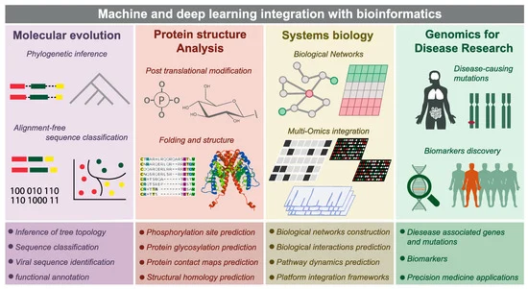
PDENUGENE: Teknoloji
bitki araştırmalarında bayes ağları kullanımına örnek (solda) biyoinformatik süreçler ve makine öğrenmesi entegrasyonu (altta)
Web tabanlı
Kullanıcının ihtiyaçları doğrultusunda özelleşmiş kolay ve anlaşılır arayüz
Kendine ait veri tabanı / kütüphaneler
Modüler eklemelerle büyüyen bitki ağı
Bayes ağları, PPLs, Makine öğrenmesi gibi Yapay Zeka yöntemleriyle geliştirilmiş karar-destek mekanizmaları
7/24 teknik ve bilimsel destek sağlayan uzmanlık

Slide 9
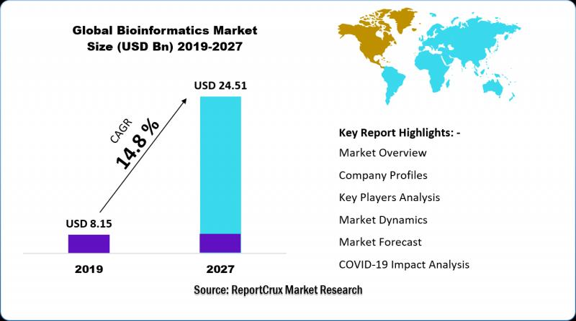
Biyoenformatik büyüyen bir sektör.

Slide 10
Türkiye Özelinde Pazar
Akademisyenler*
Tarım sektöründe faaliyet gösteren firmalar**
* 1557 öğretim elemanı***
* 145 akademik program****
**765 yetkili üretici’
**5,7 milyon ton kapasite”
***Toplam 39 fakülte : içerisinde çeşitli bölümler olmak üzere & ziraat fakültesi & benzeri bölümler ****145 moleküler biyoloji ve genetik + biyoloji, 88 eczacılık fakültesi (farmakognozi ana bilim dalı) ‘765 Yetkili tohum üreticisi, “5,7 milyon ton Gübre üretim kapasitesi

Slide 11
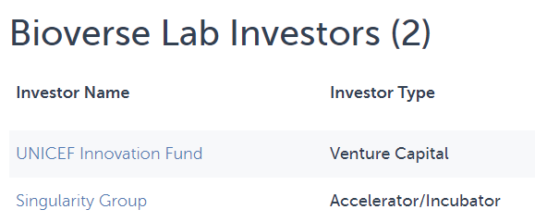
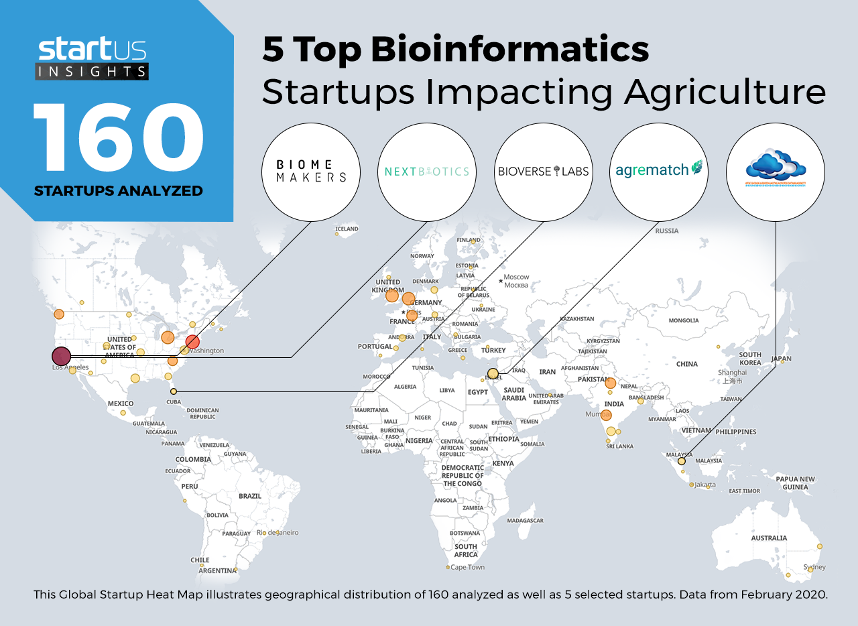

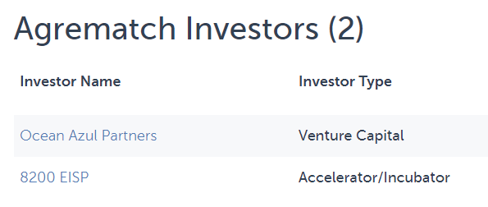
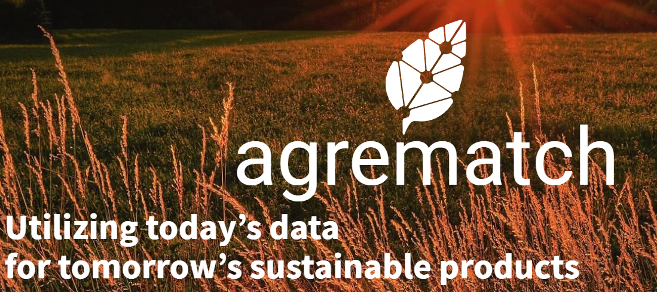
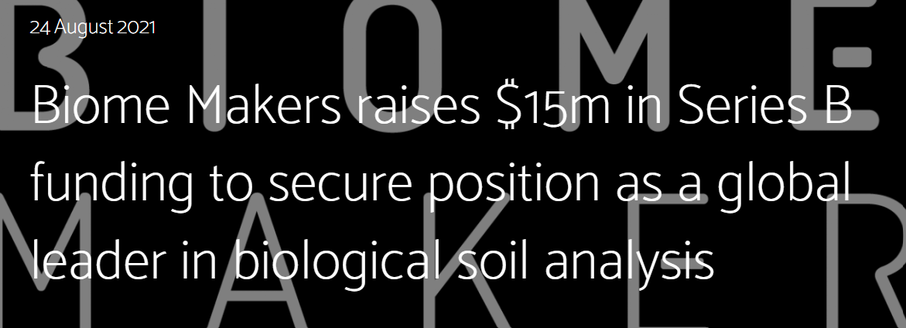
Biyoenformatik bitkileri de kapsar & tarımı etkiler

Slide 12
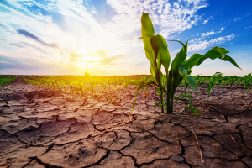
İklim değişikliği & şehirleşme etkisi ile değişen dünyada, hesaplamalı bitki biyolojisine duyulan ihtiyaç gelecekte de artacak.

Slide 13





Rakip Analizi & Rekabet
yüksek fiyat
geleneksel
yenilikçi
CAN BİTKİ BİYOİNFORMATİĞİ
Biyoinformatik analiz yapan biyoteknoloji firmaları
düşük fiyat

Slide 14


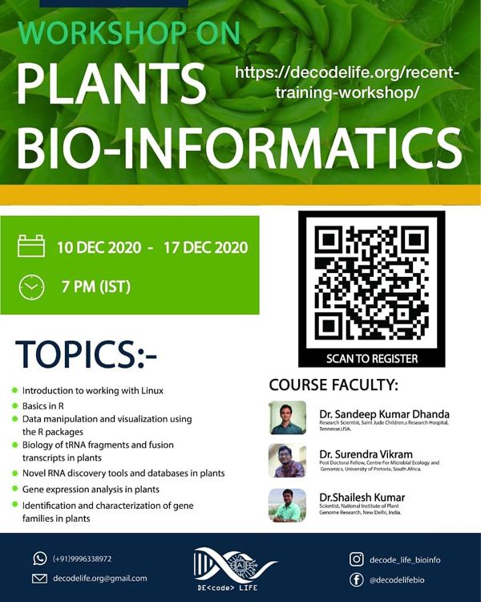
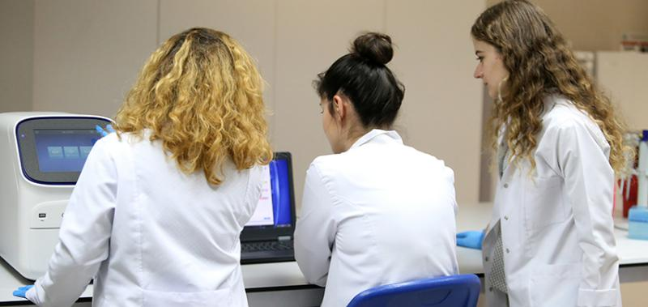


Pazara Giriş
PDENUGENE : demolar
Bitki Biyoinformatiği alanında ücretsiz seminerler & eğitimler
Konferans katılımları, çalıştaylar
Müşteri segmentlerine göre MMP

Slide 15
İŞ-ZAMAN GRAFİĞİ
2 AY
3 AY
2 AY
Veri tabanı kurulumu & kütüphane oluşturma
AI modeller
testing + editing
veri çekme algoritmaları & pathway oluşturma
web page kurulumu
1 AY
4 AY

Slide 16

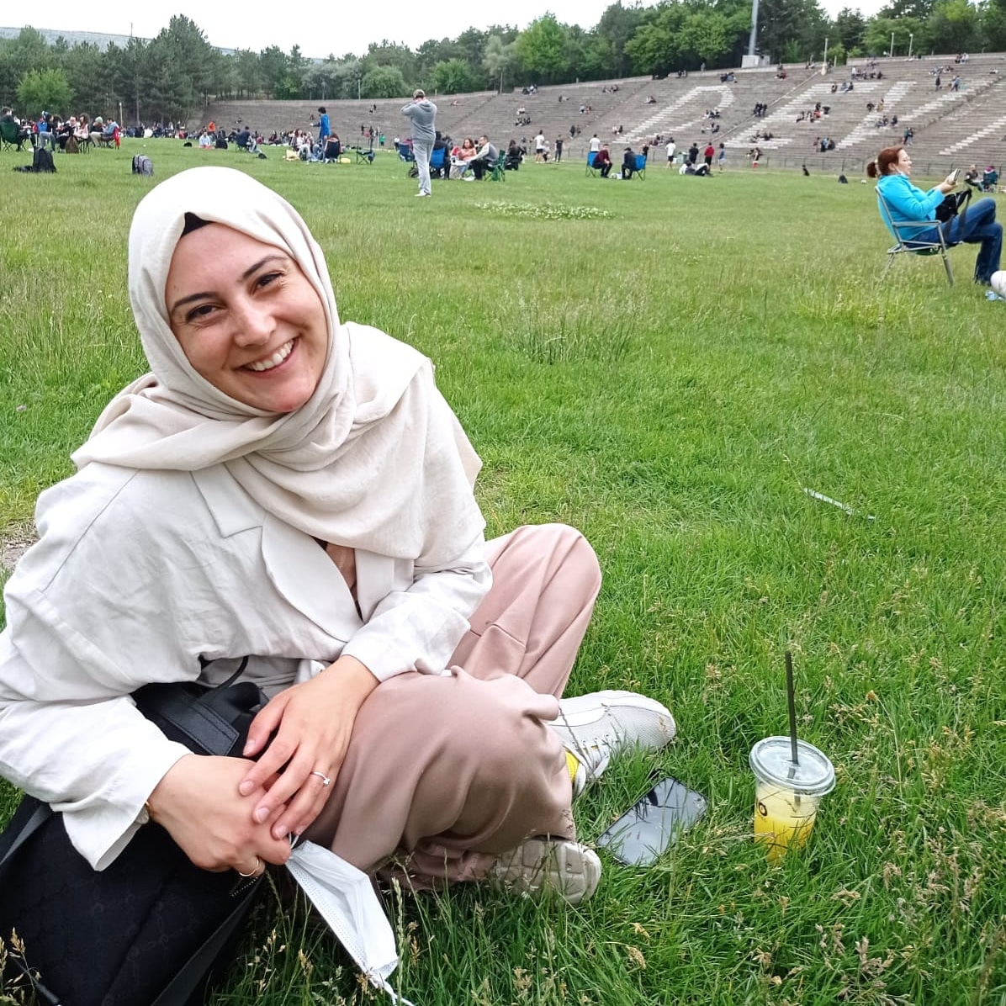
Takım:
Yazılım Uzmanı #1:
Veri tabanı kurulum & Yönetim
Web Tasarım Programming:
JS & Java, SQL
GİRİŞİMCİ : Leman Nur Nehri
ODTÜ Biyoloji Bölümü B Sc & M Sc & PhD (halen)
& Ankara Üniversitesi Eczacılık Fakültesi - PharmB (halen)
Bioinformatics
Plant Bioinformatics
Programming: Phyton, SQL, R, PPLs
Yapay zeka: Bayesian & Markov Models, Makine öğrenmesi
Yazılım Uzmanı #2: Programming: Phyton, R, SQL
Matematik && İstatistik
ML & PPL // Neural Networks

Slide 17
Gelecek adımlar:
2023
2025
2027
TÜBİTAK 1512
PİLOT ÜRETİM
YURTDIŞI PAZAR
PAZARA GİRİŞ SERVİSLERİ
+ ÖN PROTOTİP
AR-GE + INOVASYON
2024
2026

Slide 18
PDENUGENE
Verimli bitkisel çalışmalar için
Teşekkürler
CAN BİTKİ BİYOİNFORMATİĞİ
by Leman Nur Nehri
https://about.me/leman.erkan
leman.erkan@metu.edu.tr
lnerkan@gmail.com

Slide 19
Ek Slaytlar

Slide 20
‘Bitki Odaklı Biyoenformatik Analiz Platformu Geliştirilmesi -Gelişim, Beslenme, Genetik-
(PDENUGENE)
Leman Nur Nehri
ODTÜ Biyoloji Bölümü
Bitki Biyoteknolojisi Doktora Öğrencisi
İş Fikri: Can Bitki Biyoinformatiği

Slide 21
Can Bitki Biyoinformatiği
Çeşitli bitkilerin biyolojik, kimyasal ve farmakolojik verilerini tek bir arayüze uyumlu hale getirip kullanıcıların ihtiyaç duyacağı sorunlar için çözüm üreten; bitki genetiği, bitki beslenmesi, bitki geliştirmesi ve bitki üretimine odaklı web tabanlı bir bitki biyoenformatik platformu.
(PDENUGENE - Plant Devolopment & Nutrition and Genetics)
Proje Sahibi: Leman Nur Nehri

Slide 22
İklim değişikliği & şehirleşme etkisi ile değişen dünyada, hesaplamalı bitki biyolojisine duyulan ihtiyaç gelecekte de artacak.

Slide 23
https://www.cell.com/trends/plant-science/fulltext/S1360-1385(21)00119-9#secst0005

Slide 24
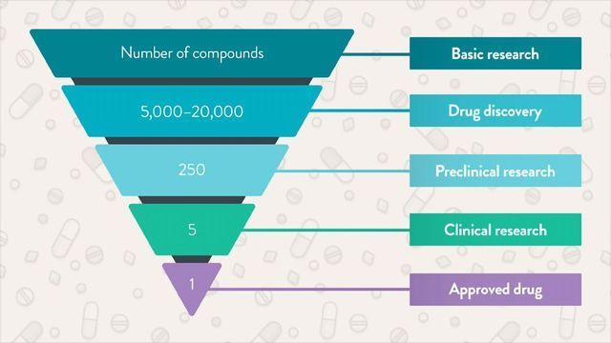
Müşteri ihtiyacına göre farklı servis modelleri

Slide 25
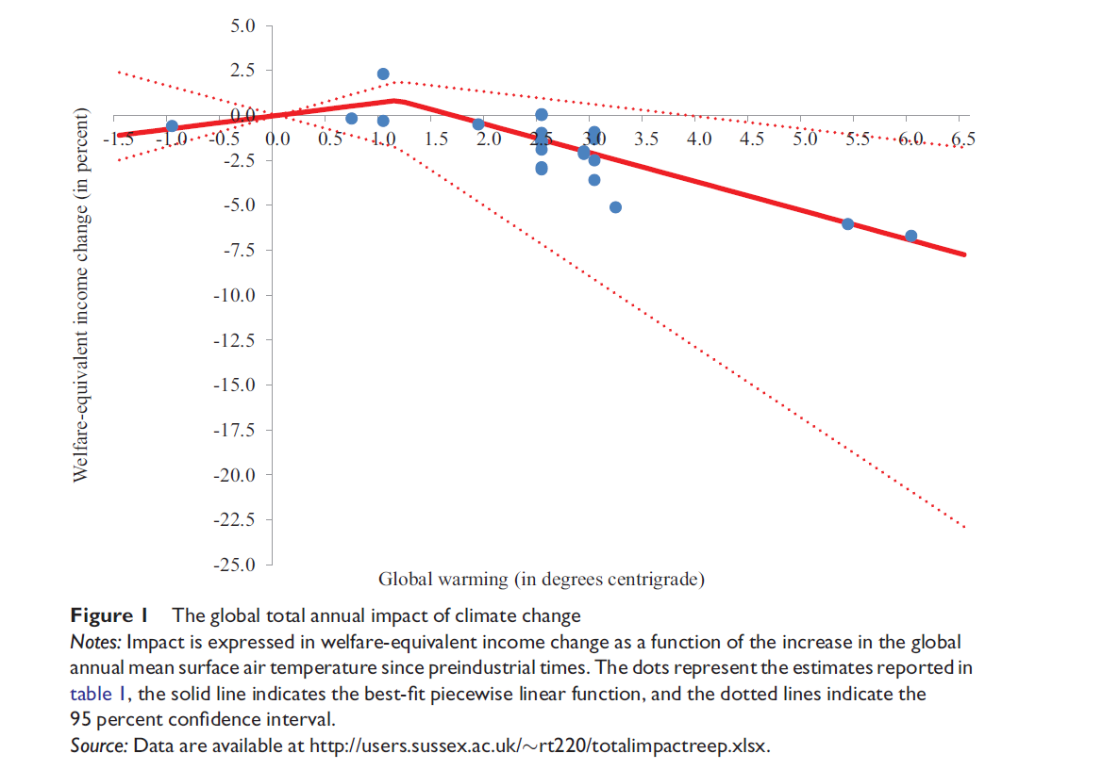
İklim değişikliği başta tarım sektörü olmak üzere tüm sektörleri dinamik biçimde etkileyecektir.

Slide 26
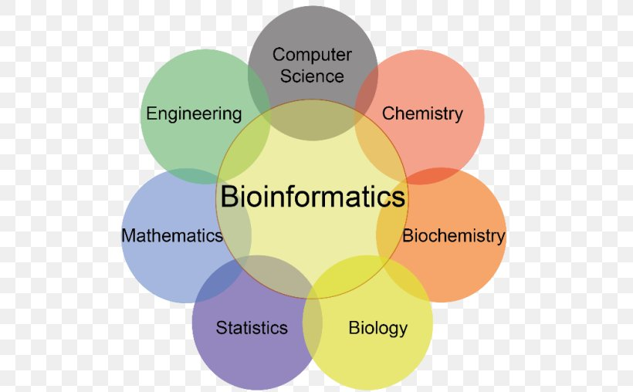
Değişen iklim şartlarında bitki çalışmalarının data sistemleri ile birleştirilip biyoinformatik yöntemler ile teknoloji geliştirmesi gereklidir

Slide 27
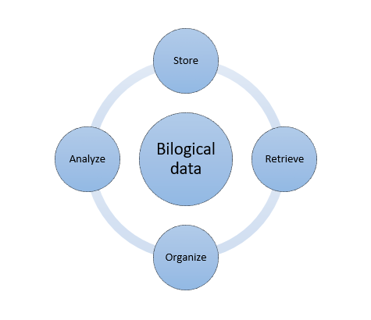
hipotez geliştirme (pre lab/ pre clinics)
deneylerden gelen mevcut verilerin analiz edilmesi
literatürde + online db lerde bulunan verilerin meta analizi

Slide 28
Bayes Ağları bitki ve evrim çalışmalarında da kullanılan olasılıksal yaklaşımlardan birisidir.

Slide 29
bioinformatics tools bitkiler için çeşitli alanlarda - wet lab dahil- karar/destek mekanizmaları geliştirmede kullanılır
teknik kalmış gizle hatta !!!!
https://www.cell.com/trends/plant-science/fulltext/S1360-1385(21)00119-9#secst0005

Slide 30

Biyoinformatik çalışmalarda
Bayes Ağları Makine öğrenmesi, Yapay zeka algoritmaları, Nöral Ağlar, gibi yöntemler de kullanılır ve biyolojik / tarımsal sistemlerin analizinde avantaj sağlar

Slide 31
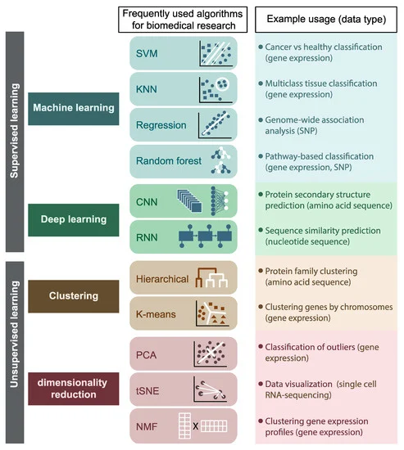
https://www.mdpi.com/1422-0067/22/6/2903/htm
Biyoinformatik çalışmalarda Makine öğrenmesi, Yapay zeka algoritmaları, Nöral Ağlar, bayes ağları gibi yöntemler de kullanılır ve biyolojik sistemlerin analizinde avantaj sağlar

Slide 32
agricultural bioinformatics için yatırım örnekleri (10.slayttaki şirketler için):
https://pitchbook.com/profiles/company/231965-38#signals agrematch fundings
https://www.prosus.com/news/biome-makers-raises-15m-in-series-b-funding-to-secure-position-as-a-global-leader-in-biological-soil-analysis/ bimoe marker’s fundings
https://pitchbook.com/profiles/company/264579-85#team bio diverse lab’s fundings

Slide 33
Sunumun içeriği
Ne yapıyorum?
Problem & Fırsat
Çözüm
Ürün & Hizmet: PDENUGENE
Pazar & Rekabet Analizi
İş & Gelir Modeli
Takım
Gelecek Adımlar
Ekler

